Slide 1
应用程序通信模式
计算机学院
李赞
厚德B807

Slide 2
应用程序通信模式
网络通信协议
通信网络硬件
通信网络软件
驱动程序
应用程序
应用程序与Socket接口
.NET平台常用网络通信类

Slide 3
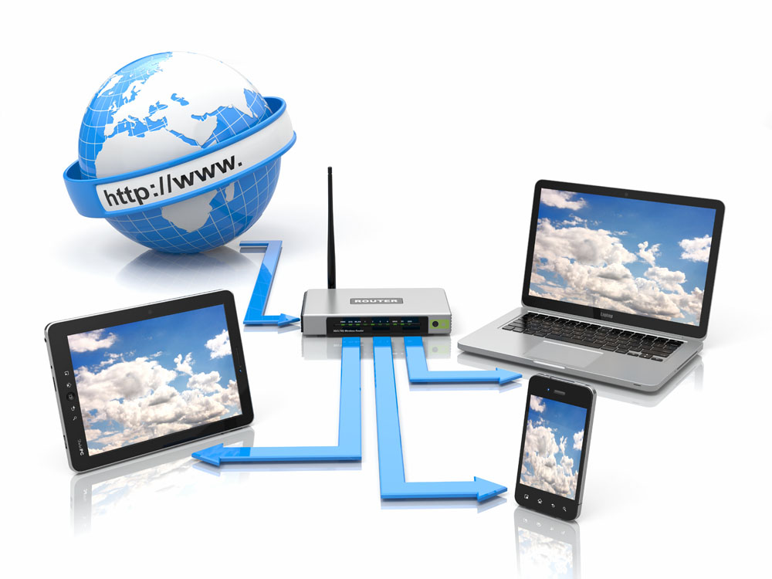
计算机通信网络

Slide 4
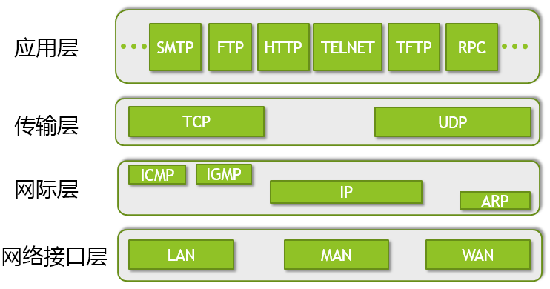
网络通信协议
网络协议规定了数据的封闭格式与工作流程

Slide 5


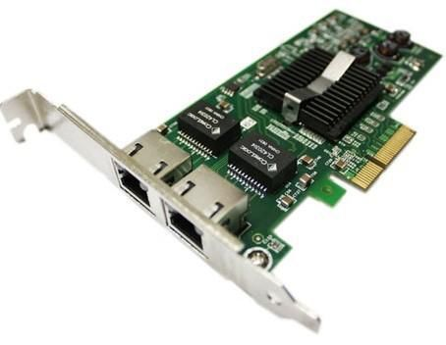
通信网络硬件
网络硬件提供数据传输的物理介质

Slide 6

协议
软件
终端
硬件

Slide 7
应用软件编程接口
通信软件
通信网络驱动

Slide 8


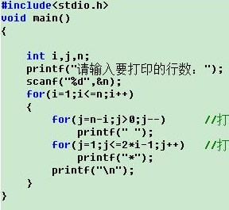
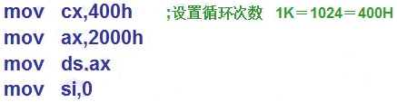
应用程序
应用软件工程师
数据
数据
Socket
硬件驱动工程师
UDP
RAW
三次握手
四次挥手
TCP

Slide 9
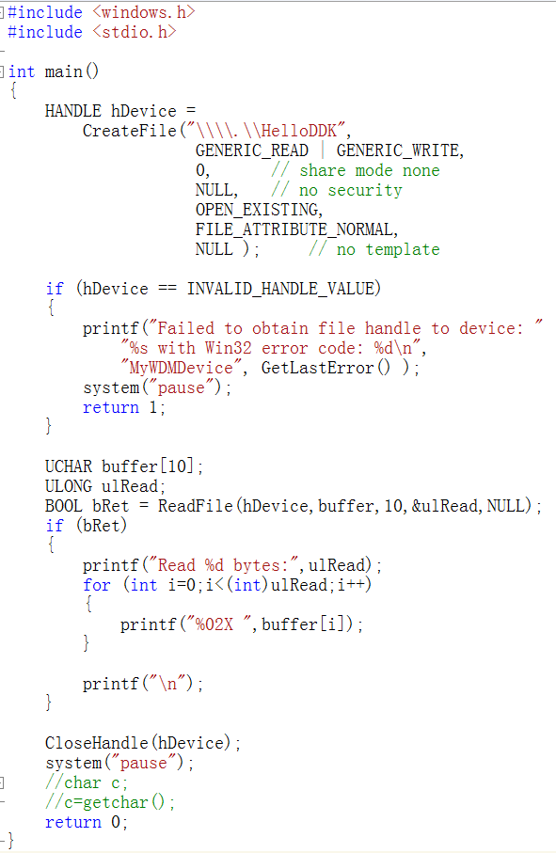
驱动程序代码

Slide 10
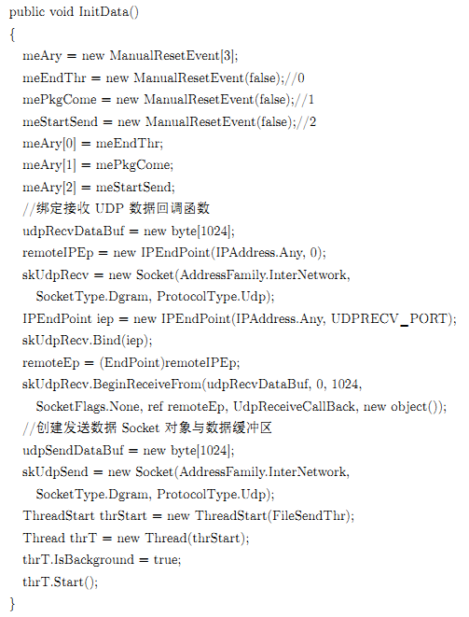
应用软件代码

Slide 11
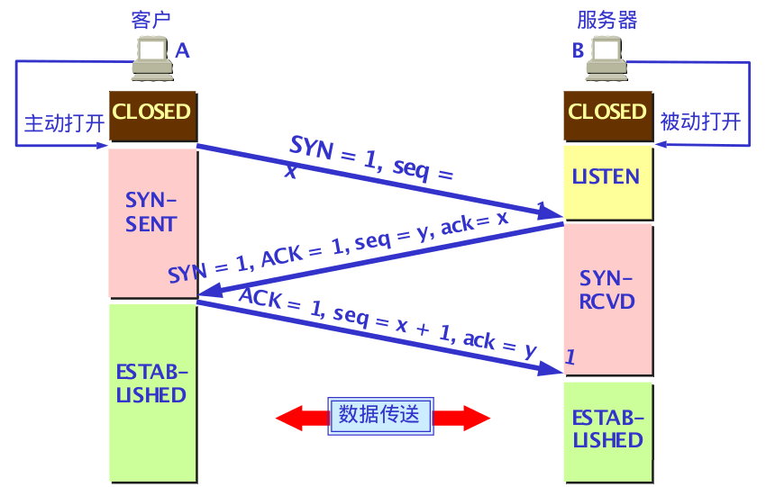
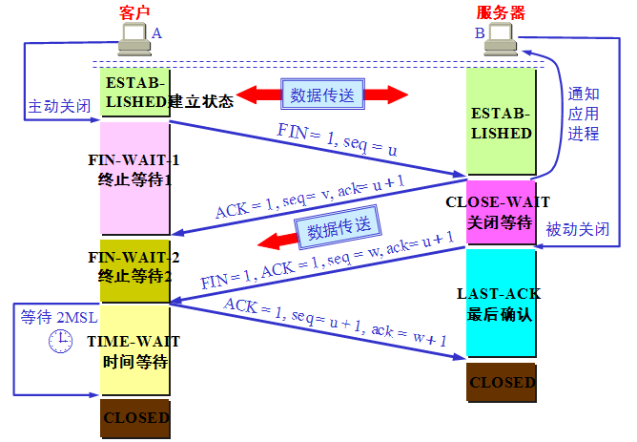
驱动程序
应用程序接口与驱动程序接口
Socket
Connect
三次握手
数据
ShutDown
四次挥手
应用程序
TCP
应用程序无须实现驱动程序流程

Slide 12
应用程序与Socket接口
数据发送端
用户输入/文件
数据
序列化
字节序列
SendTo
工作线程
网络
程序界面
Socket
数据/显示/文件
数据
序列化
字节序列
ReceiveFrom
数据接收端

Slide 13
网络通信编程基础
IP地址与网卡信息
通信程序模块组成
数据的解码（接收后）
用户操作，数据与界面整合

Slide 14
网络工作原理、通信API、网络协议
IP地址与网卡信息
通信程序模块组成
数据的解码（接收后）
用户操作，数据与界面整合

Slide 15
IP地址与网卡信息
执行通信功能的程序接口
数据的编码（发送前）
数据的解码（接收后）
用户操作，数据与界面整合

Slide 16
通信程序模块组成
执行通信功能的程序接口
数据的编码（发送前）
数据的解码（接收后）
用户操作，数据与界面整合

Slide 17
.NET平台常用网络通信类
System.net命名空间
Dns IPEndPoint IPAddress
System.net.Sockets命名空间
Socket NetWorkStream TcpClient UdpClient
IP 地址类
IPAddress Dns IPHostEntry IPEndPoint

Slide 18
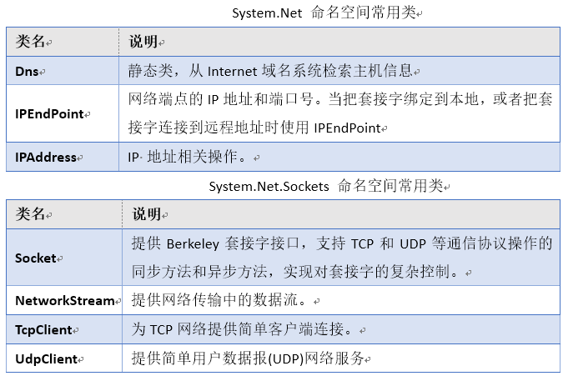

Slide 19
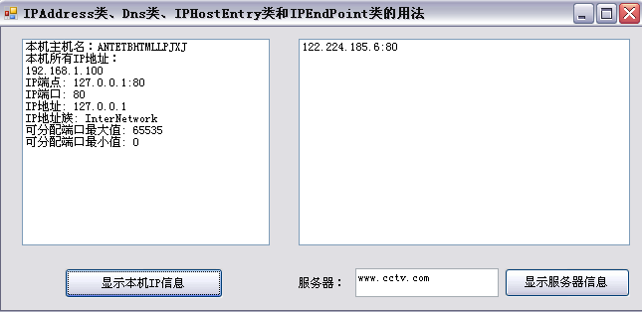
IP 地址类
IPAddress Dns IPHostEntry IPEndPoint

